Slide 1
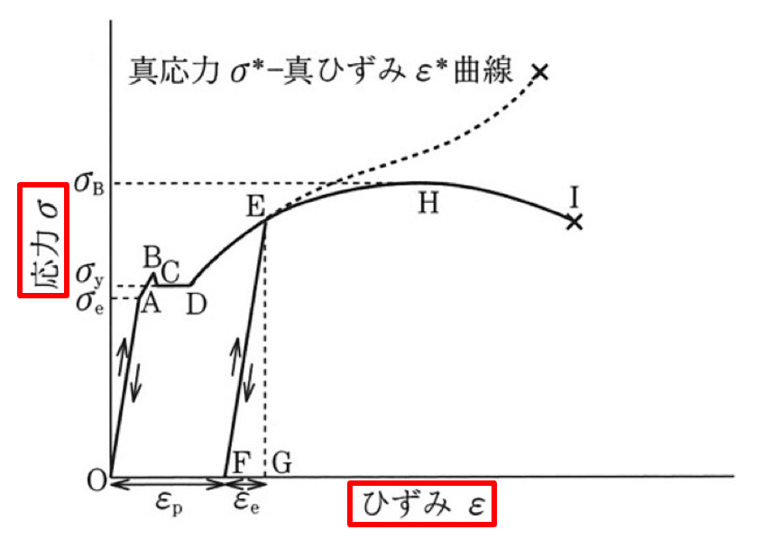
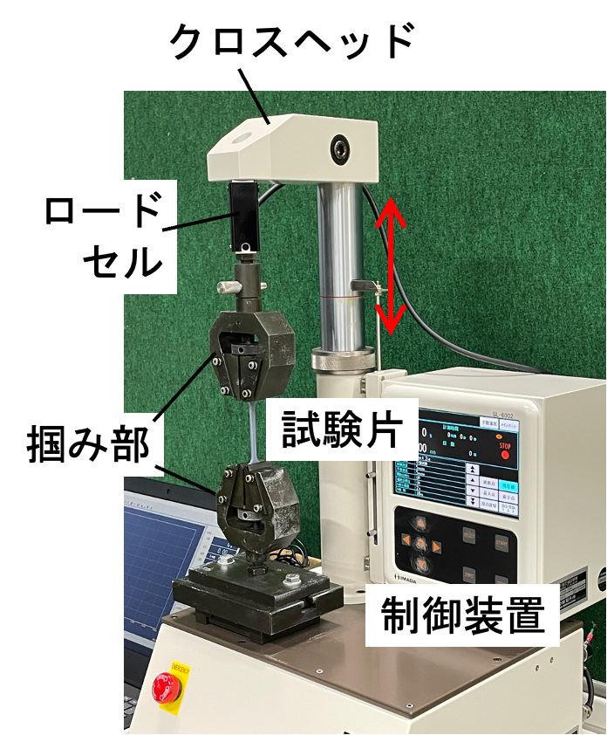
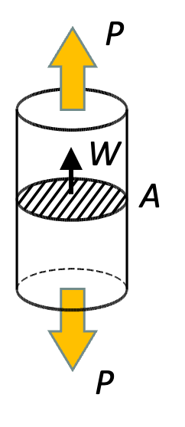
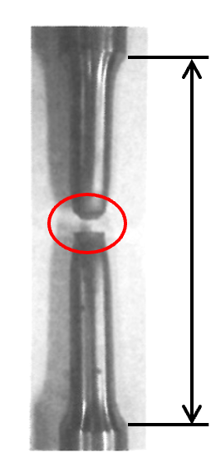
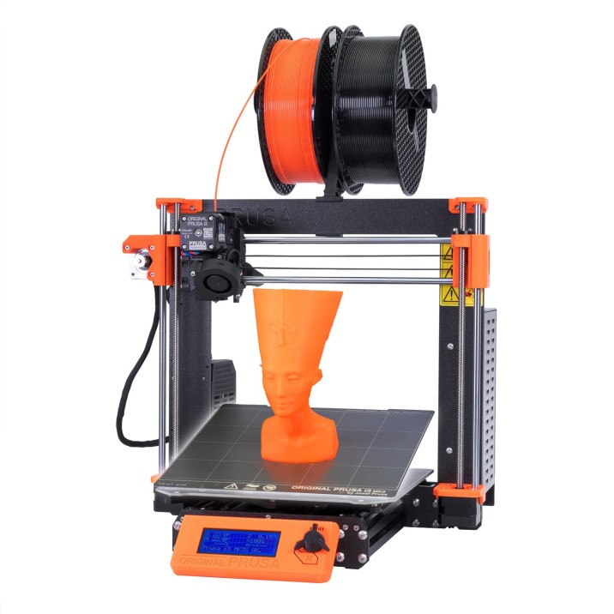
「形状記憶材料で学ぶ材料力学とその応用」
～材料力学と機械的性質評価方法について形状記憶材料を通して体感～
形状記憶材料は，医療，産業，航空宇宙などあらゆる分野において応用されている
加熱などの温度変化に伴いユニークな変形特性を示すおもしろい材料でる
普通鋼とは異なる特性の形状記憶材料を用いて材料力学の基礎および機械的性質の評価方法を学ぶ
テーマ
・材料力学の基礎および機械的性質の評価
・形状記憶材料の特性および評価
・種々の形状記憶材料の基本特性の体験と実際の機械的性質の評価
形状記憶合金ばね
座学
加熱により形状変化
体験
形状記憶ポリマー
の造形
恒温槽を用いた
引張試験
二軸同期型回転曲げ
疲労試験
材料力学の基礎と機械的特性の評価方法
形状記憶材料の体験と機械的特性評価

